Slide 1
Προσέγγιση ογκολογικού ασθενή-Προγνωστικοί παράγοντες
Γιώργος Ευαγγέλου
Παθολόγος ογκολόγος

Slide 2
Σκοπός των πρώτων συζητήσεων¹ˉ³
Αντίληψη του ασθενή για τη νόσο του
Κοινωνικό και ψυχολογικό status
Θεραπευτικό πλάνο με κοινές αποφάσεις
Institute of Medicine. Crossing the Quality Chasm: A New Health System for the 21st Century. Washington, DC: National Academy Press; 2001.
Epstein RM, Franks P, Fiscella K, et al. Measuring patient-centered communication in patient-physician consultations: theoretical and practical issues. Soc Sci Med. 2005;61(7):1516-1528
Constand MK, MacDermid JC, Dal Bello-Haas V, Law M. Scoping review of patient-centered care approaches in healthcare. BMC Health Serv Res. 2014;14:271.

Slide 3
Η ενημέρωση πρέπει να γίνεται πρώτα στον ασθενή
Η ενημέρωση πρέπει να γίνεται σε κατάλληλο χώρο
Από την πρώτη συνέντευξη πρέπει να υπάρχει ειλικρινής ενημέρωση
Hitoshi Okamura, Yosuke Uchitomi, Mitsuru Sasako, Kenji Eguchi, Tadao Kakizoe, Guidelines for Telling the Truth to Cancer Patients, Japanese Journal of Clinical Oncology, Volume 28, Issue 1, January 1998, Pages 1–4, https://doi.org/10.1093/jjco/28.1.1

Slide 4
Ποιο είναι το όφελος της θεραπείας
Ριζική θεραπεία vs παρηγορητική θεραπεία
Θεραπεία σε πολυθεραπευμένο ασθενή Vs έναρξη θεραπείας⁵
Ανάγκες ασθενή (προσωπικές πεποιθήσεις, πολιτισμικά, θρησκευτικά πιστεύω)
5. Harrington SE, Smith TJ. The Role of Chemotherapy at the End of Life: “When Is Enough, Enough?”. JAMA. 2008;299(22):2667–2678. doi:10.1001/jama.299.22.2667

Slide 5
Ποιες οι συχνότερες ανησυχίες που πρέπει να απαντηθούν
Αυτοεξυπηρέτηση
Ψυχολογικά συμπτώματα
Ποιότητα καθημερινής ζωής
Πόνος
Minori Yokoo, Tatsuo Akechi, Tomoko Takayama, Atsuya Karato, Yuki Kikuuchi, Naoyuki Okamoto, Kayoko Katayama, Takako Nakanotani, Asao Ogawa, Comprehensive Assessment of Cancer Patients' Concerns and the Association with Quality of Life, Japanese Journal of Clinical Oncology, Volume 44, Issue 7, July 2014, Pages 670–676, https://doi.org/10.1093/jjco/hyu060

Slide 6
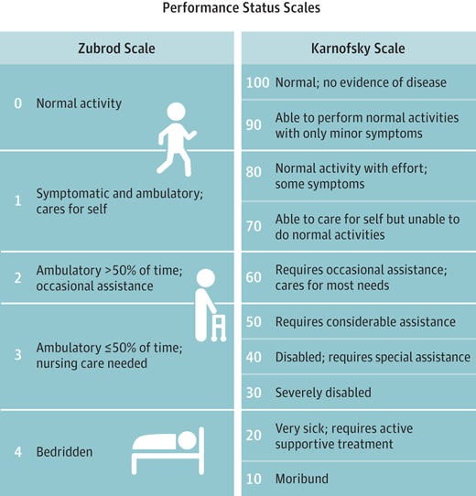
Είναι ο ασθενής κατάλληλος για θεραπεία?
Prigerson HG, Bao Y, Shah MA, et al. Chemotherapy Use, Performance Status, and Quality of Life at the End of Life. JAMA Oncol. 2015;1(6):778–784. doi:10.1001/jamaoncol.2015.2378

Slide 7
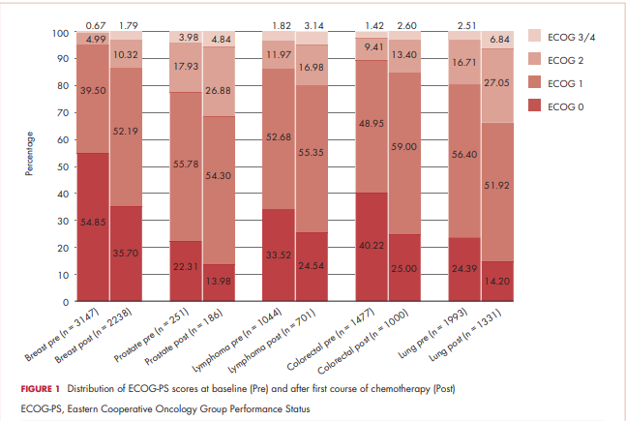

Slide 8
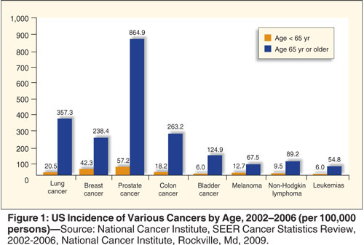
Ηλικιωμένοι

Slide 9
Ηλικιωμένοι
Αντιπροσωπεύονται ανεπαρκώς στις κλινικές μελέτες
Βιολογική Vs χρονολογική ηλικία [Comprehensive Geriatric Assessment (CGA), Cumulative Illness Rating Scale-Geriatrics (CIRS-G)]
Φαρμακοκινητική χημειοθεραπευτικών
Hutchins LF, Unger JM, Crowley JJ, et al: Underrepresentation of patients 65 years of age or older in cancer-treatment trials. N Engl J Med 341:2061-2067, 1999.
Bruno R, Vivier N, Veyrat-Follet C, Montay G, Rhodes GR. Population pharmacokinetics and pharmacokinetic–pharmacodynamic relationships for docetaxel. Invest New Drugs. 2001;19:163–169.
Ando M, Minami H, Ando Y, Sakai S, Shimono Y, Sugiura S, Saka H, Shimokata K, Hasegawa Y. Pharmacological analysis of etoposide in elderly patients with lung cancer. Clin Cancer Res. 1999;5:1690–1695

Slide 10
Ευχαριστώ
grgevangelou@gmail.com

